Slide 1
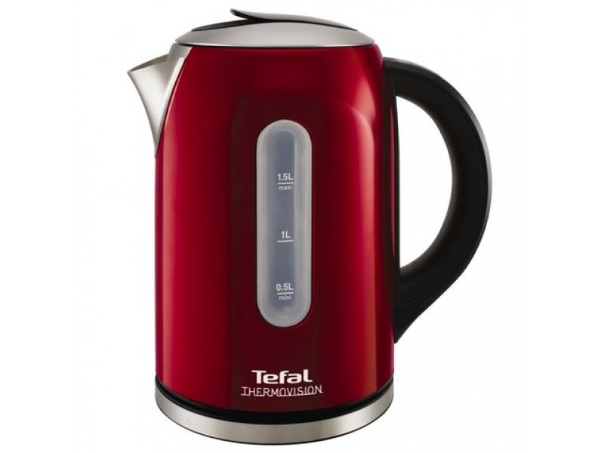
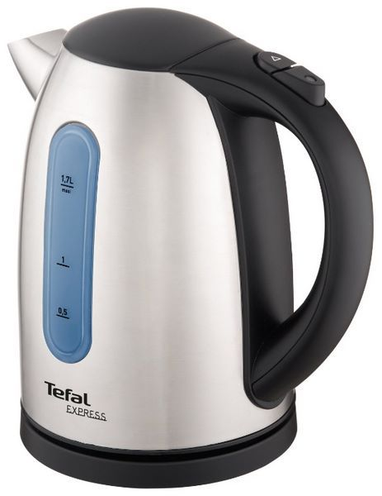
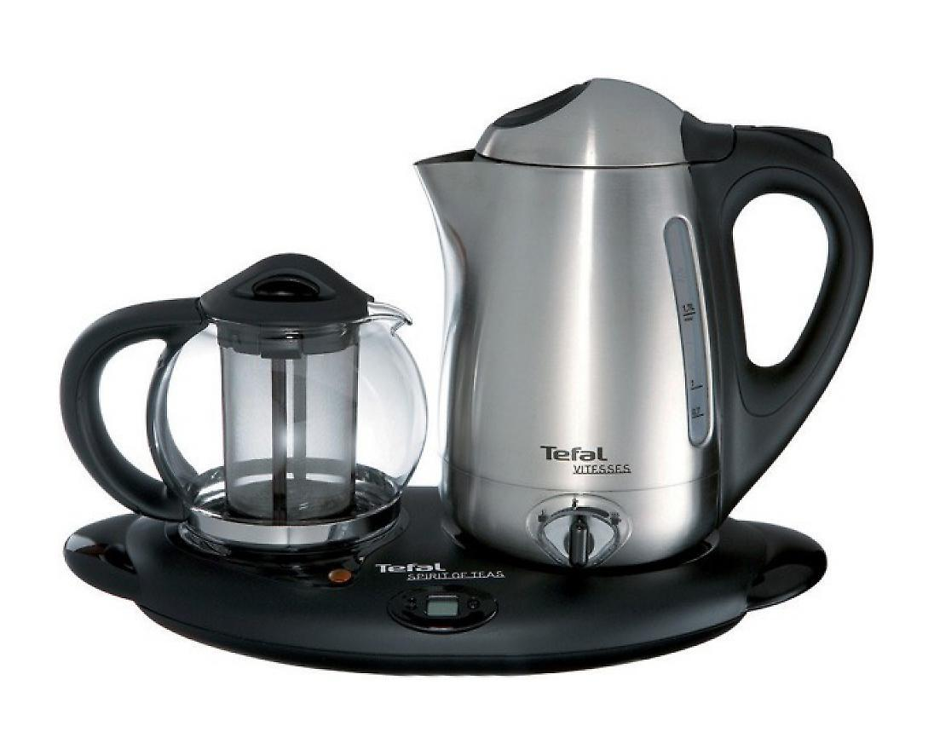
Uy-ro‘zg‘or elektr choynaklari suvni qaynatish uchun mo‘ljallangan, ular ~220V kuchlanishda ishlaydi, bir-birlaridan texnik tavsifi, tashqi ko‘rinishi, suv solinadigan idishining hajmi, elektr jihatidan himoyalanish usuli va quvvati bilan farqlanadi. Tayyorlash texnologiyasi bo‘yicha suv idishi yelim yoki zanglamaydigan metalldan tayyorlanadi. Boshqa materiallardan tayyorlashga ruxsat etilmaydi. Suv yuqori haroratda qaynaganda metall o‘zidan turli xildagi kimyoviy moddalar ishlab chiqaradi va suvga aralashib insonda oshqozon, ichak kasalliklarini keltirib chiqarishi mumkin, shuning uchun suvxonasining materiallari gigiyenik ta’sir ko‘rsatmaydigan materiallardan tayyorlanadi. Elektr choynakka suv solib tarmoqqa ulaganda tarmoq simi avtomat kalit orqali tenni qizdiradi va suvni qaynatadi. Suv qaynaganidan so‘ng bug‘ choynakning dastasi orqali ajratuvchi kalitning bimetall plastinkasiga ta’sir qilib, qizdirib uning xususiyatini o‘zgartirib, birinchi holatdan ikkinchi holatga o‘tib oladi (kalitni ajratadi), so‘ngra bimetall plastinka soviganidan so‘ng uni yana mexanik ravishda qo‘shish mumkin. Ishlab chiqarish korxonalari tomonidan turli xildagi elektr choynaklar ishlab chiqariladi. Ularning himoyalanishi avtomatik tarzda bo‘lib, vazifasi bir xil, ko‘rinishi har xil bo‘lishi mumkin. Uni ta’mirlash, almashtirish imkoniyatlari mavjud.

Slide 2
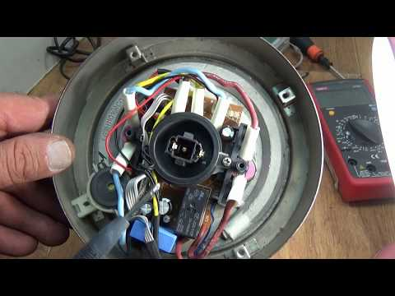
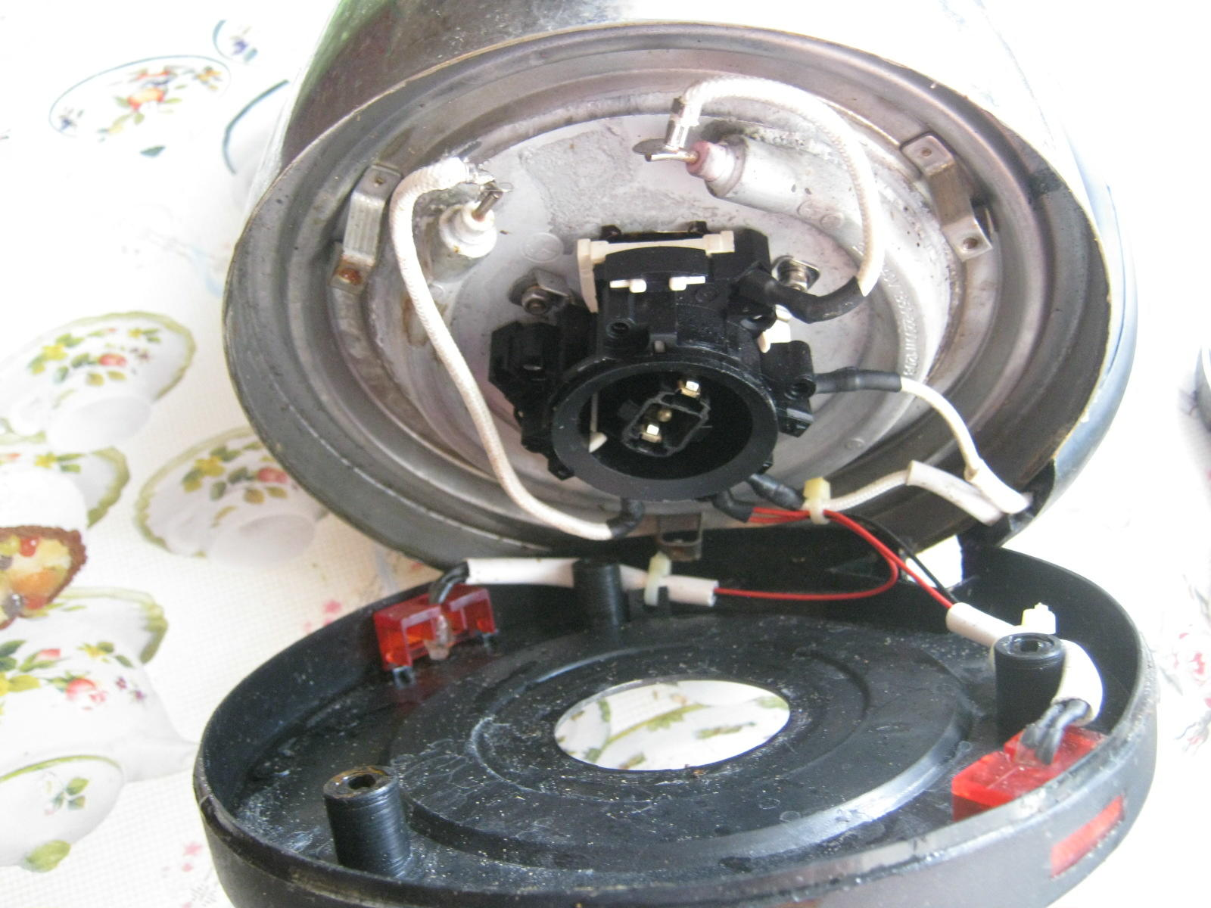
Elektr suv qaynatgichning tarmoqga ulanadigan qismining umumiy ko’rinishi

Slide 3
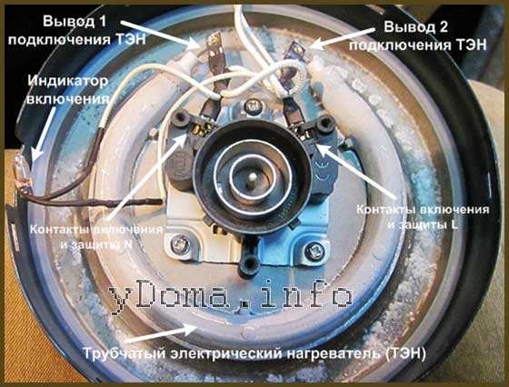
Elektr choynakning suv qaynatadigan qismidagi elementlar nomi:
1.Lampa
2.Suv qaynatadigan TEN
3.Qo’shgich va ajratgich

Slide 4
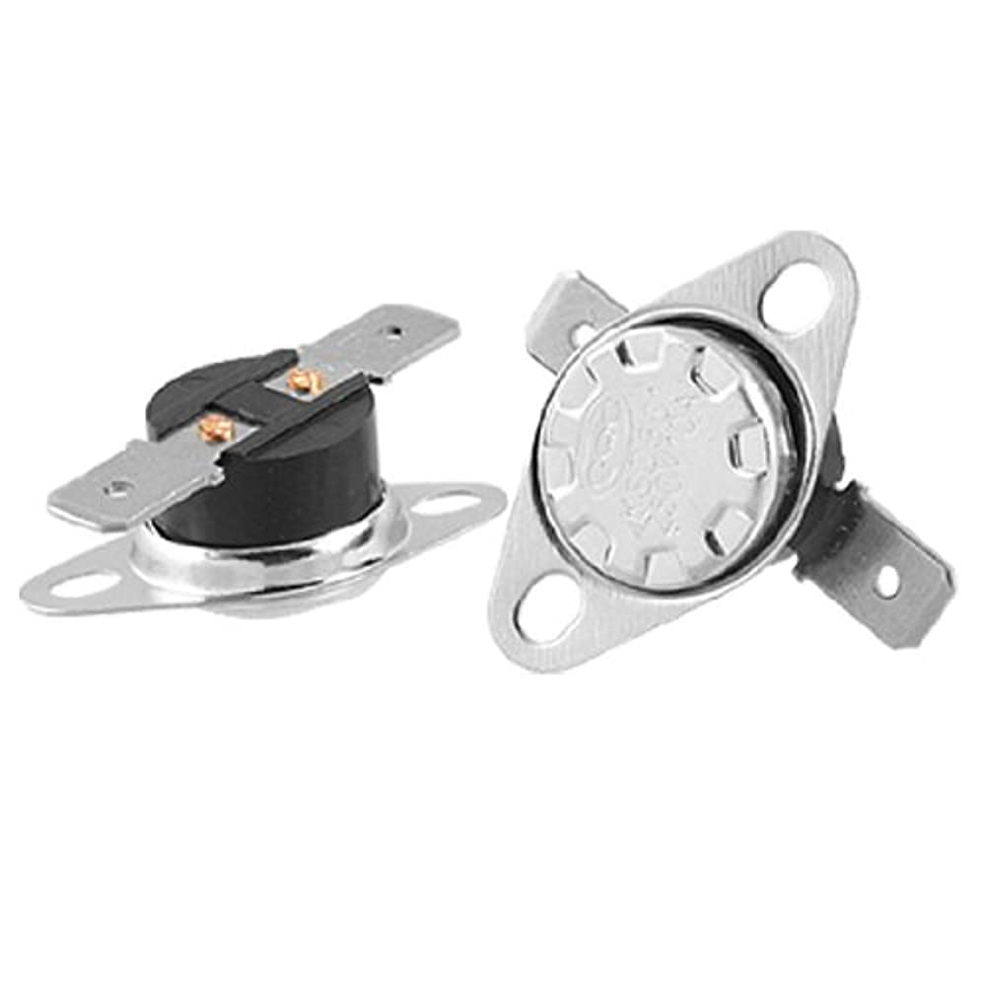
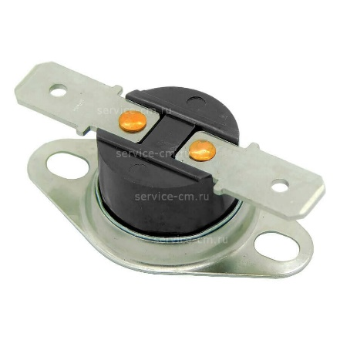
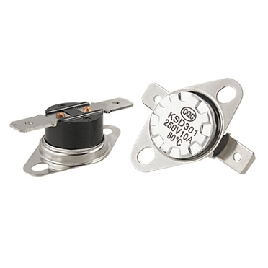
Qo‘shilish moslamasi. Uy-ro‘zg‘or buyumlari ishlash jarayonida katta tok iste’mol qiladi. Ularni himoyalash uchun haroratga bog‘liq bo‘lgan termostatlar o‘rnatiladi. Elekr choynaklarda ham termostatlardan foydalanilgan. Ular avtomat himoya moslamasi ishlamay qolsa harorat ortib tarmoqni uzib qo‘yadi. Termostat qizdiruvchi elementning metall diskiga o‘rnatiladi. U 250V 100° haroratda ishga tushib, metall kontaktlar issiqlik ta’sirida ajraladi, so‘ngra harorat pasayganda avtomatik qo‘shiladi.

Slide 5
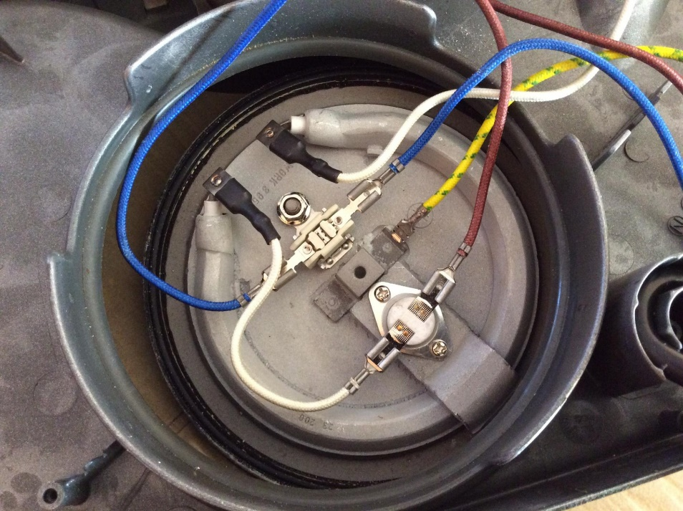
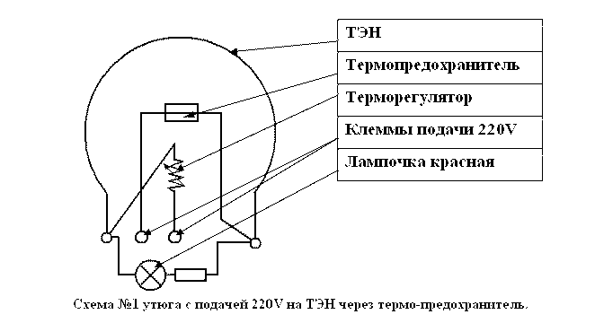
Ishlab chiqarish korxonalari tomonidan turli ko‘rinishdagi va turli hajmdagi elektr choynaklar ishlab chiqariladi. Ularning ishlashini ta’minlash uchun turli xilda himoya vositalari va ulanish uyalari mavjud, biroq ularning vazifalari bir xil. Himoya avtomat kalitlari elektr choynak tepa yoki past qismiga o‘rnatilgan bo‘ladi. Suv xonasining hajmi 1,5 litrdan 2,5 litrgacha ishlab chiqariladi. Prinsipial elektr sxemasi quyidagicha ishlaydi. Elektr choynakni tarmoqqa ulaganda tarmoq simi va taglik kontaktlari XP1 orqali St° termokalit va elektr choynak tarmoq bilan bog‘langanligini bildiruvchi HL1,R zanjiri hamda St°2 orqali qizdiruvchi elementga uzatiladi. Qizdiruvchi element suvni qaynatgunga qadar elektr toki bilan oziqlantiriladi, suv qaynaganidan so‘ng bug‘ St°1, St°2 avtomatik haroratga ta’sirlanadigan bimetall plastinka yo‘naltirilgan. Bu bimetall plastinka egilib kalitni ajratadi va tarmoqni uzadi, yana qaytadan qo‘shish uchun bimetall plastinkaning harorati pasayib, o‘z holiga qaytmagunga qadar elektr zanjirni qo‘shmaydi. Ba’zan suvning hajmi me’yoridan kam bo‘lgan vaqtda elektr tarmog‘iga ulab qo‘yiladi. O‘z navbatida, St°1, St°2 larga yetarli darajada bug‘ yetib bormaydi, natijada kontaktlar qizib ishdan chiqishiga olib keladi. Shuning uchun suv yetarli darajada bo‘lishi talab etiladi.

